Slide 1
VC++程序设计
主讲：高伟
2018年4月11日 Wednesday

Slide 2
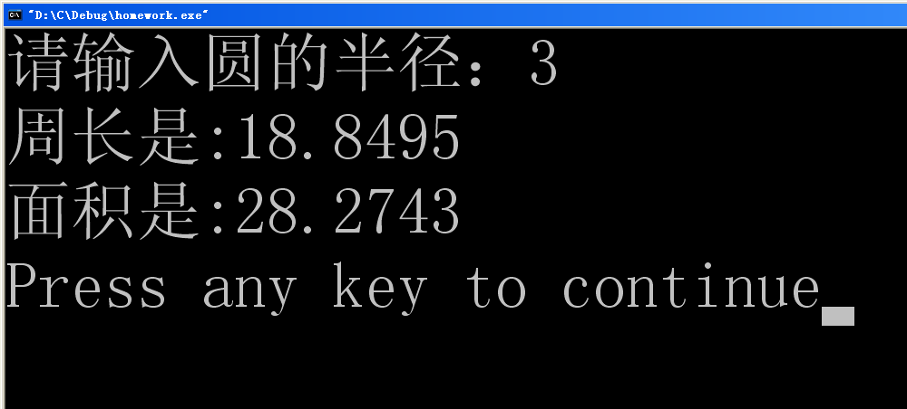
引 言
控制台应用程序
C
⁺ ⁺
控制台应用程序是在DOS环境下，或者在模拟DOS环境下运行的程序，运行时一般会启动一个提示符窗口。
Notes:
全键盘操作

Slide 3
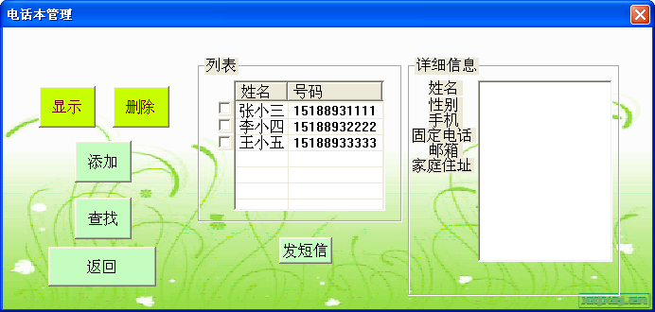
引 言
Windows应用程序
C
⁺ ⁺
基于图形用户界面的窗口应用程序。运行时一般会启动一个窗口画面。
Notes:
控件或菜单命令
哪种应用程序更方便使用？大规模推广使用还是Windows应用程序，我们目前使用的几乎都是Windows应用程序

Slide 4
课程简介
本课程由计算机基础教研室开设，面向具有C++语言编程基础的学生，主要通过讲解Microsoft Visual Studio 2010在Windows环境下的编程和实践，学习面向对象和可视化的编程方法，为将来的高级应用编程打下良好基础。
授课学时：32学时
参考教材：《C++程序设计教程》(后两章)
考核方式：考勤 + 平时作业 + 大作业
入门
Notes:
在C++课上学习了基本语法、常用算法，具有了基本的程序设计思想。
Windows程序的运行机制以及如何在VC环境下编写Windows程序。
基础软件、网络通信、图像处理、音频视频、游戏娱乐

Slide 5
课程内容
理论基础
绘 图
控 件
多对话框
Notes:
在C++课上学习了基本语法、常用算法，具有了基本的程序设计思想。
Windows程序的运行机制以及如何在VC环境下编写Windows程序。
基础软件、网络通信、图像处理、音频视频、游戏娱乐

Slide 6
学时安排
共32学时，6-13周
从第7周开始每次课都在机房上课
上机地点：教九楼A座五楼机房A区
Notes:
每周留出上机练习的时间

Slide 7

课程答疑
QQ群：579239226
课堂派
邀请码：CHGR9K

Slide 8
本次课内容
Visual Studio 2010的简单操作
结构体的使用

Slide 9
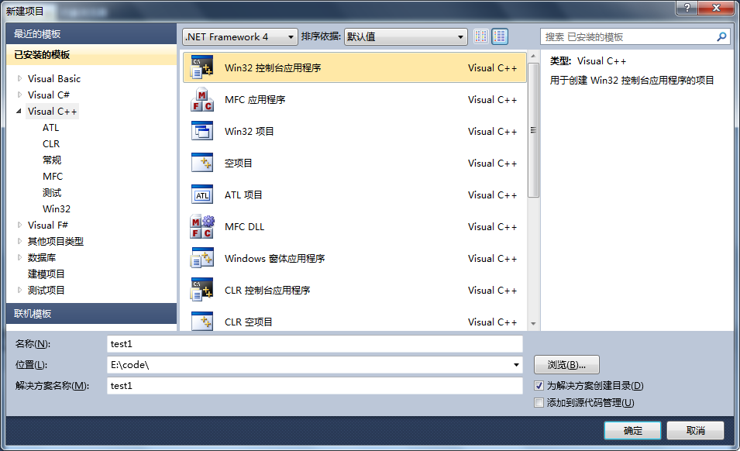
Visual Studio 2010的简单操作
新建项目

Slide 10
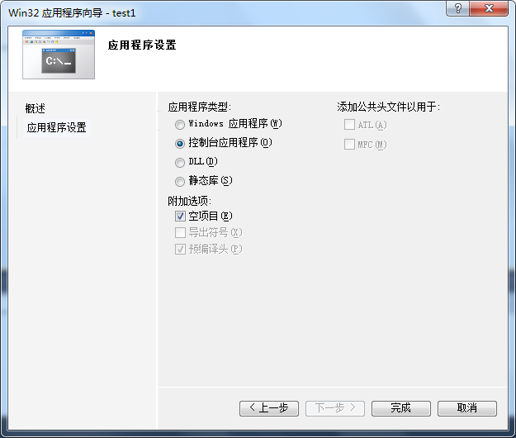
Visual Studio 2010的简单操作
新建项目 选择空项目

Slide 11
Visual Studio 2010的简单操作
为项目添加文件
在“解决方案资源管理器”中，在项目上单击鼠标右键，选择“添加”、“新建项”，新建一个cpp文件。
编写代码
运行程序
点击“调试”菜单中“开始运行（不调试）”命令。

Slide 12
Visual Studio 2010的简单操作
关闭
点击“文件”菜单中“关闭解决方案”命令。
重新打开项目
双击项目文件夹中的“.sln”文件。

Slide 13
#include <iostream>
using namespace std;
int main( )
{
int i, j, temp, n, a[100];
cin>>n;
for(i=0; i<n; i++)
cin>>a[i];
for(i=0; i<n-1; i++)
for(j=i+1; j<n; j++)
if(a[i]<a[j])
{
temp=a[i];
a[i]=a[j];
a[j]=temp;
}
for(i=0; i<n; i++)
cout<<a[i]<<" ";
return 0;
}

Slide 14
结构体
char name[20];
int age;
float score;
姓名
年龄
成绩
struct student
{
char name[20];
int age;
float score;
};
student
s1.age=18;
s1.score=80;
“.”：成员选择操作符
s1;
Notes:
以成绩管理系统为例。
三个分量记录不是不可以，但是体现不了之间的关系，它们之间的关系是：同属一个学生，虽然是不同数据类型，但应该是一个整体，应该打包出现。
结构体的使用也是分3步。

Slide 15
结构体的嵌套
struct date
{
int year;
int month;
int day;
};
struct person
{
int id;
char name[10];
char sex;
struct date birthday;
};
如果成员本身又是一个结构体变量，必须逐级找到最低级的成员才能使用。
struct person boy;
boy.birthday.year=1990;
boy.birthday.month=1;
boy.birthday.day=1;
Notes:
一个变量单独出现，没有成员。
st1所占的内存单元的内容全部顺序传递给st1

Slide 16
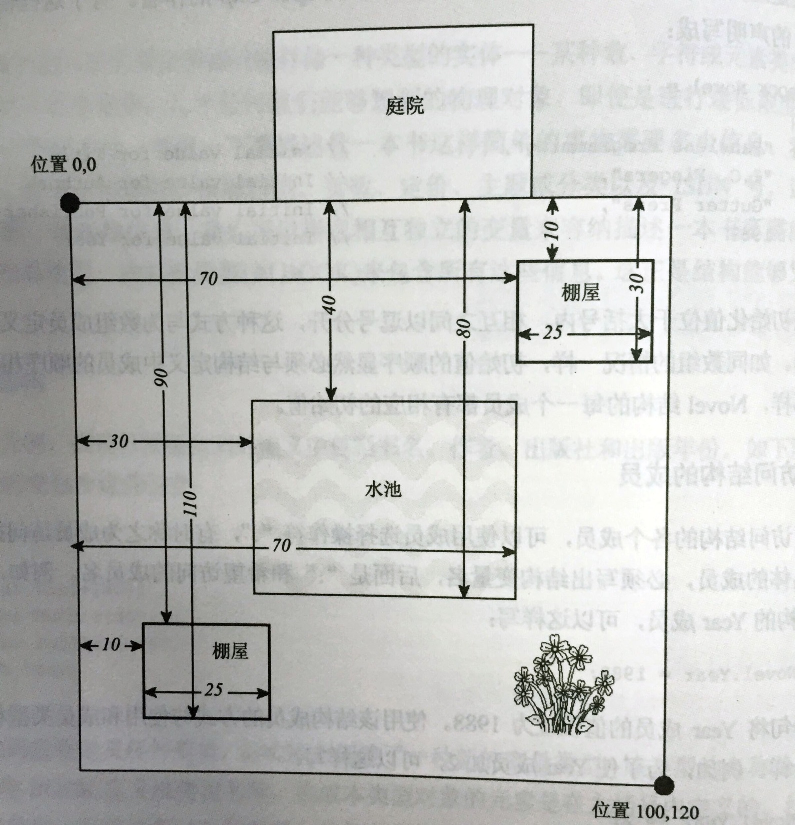
Notes:
编写程序处理在庭院内出现的对象。

Slide 17
int main( )
{ RECT yard={0,0,100,120};
RECT pool={30,40,70,80};
RECT hut1, hut2;
hut1.left=70;
hut1.top=10;
hut1.right=hut1.left+25;
hut1.bottom=30;
struct RECT
{
int left;
int top;
int right;
int bottom;
};
int Area(RECT a)
{
return (a.right-a.left)*(a.bottom-a.top);
}
hut2.left=10;
hut2.top=90;
hut2.right=hut2.left+25;
hut2.bottom=110;
cout<<endl<<"庭院面积"<<Area(yard);
cout<<endl<<"水池面积"<<Area(pool);
return 0; }

Slide 18
#include <iostream>
using namespace std;
struct RECT
{
int left;
inttop;
intright;
int bottom;
};
int Area(RECT a)
{
return (a.right-a.left)*(a.bottom-a.top);
}
int main( )
{
RECT yard={0,0,100,120};
RECT pool={30,40,70,80};
RECT hut1, hut2;
hut1.left=70;
hut1.top=10;
hut1.right=hut1.left+25;
hut1.bottom=30;
hut2.left=10;
hut2.top=90;
hut2.right=hut2.left+25;
hut2.bottom=110;
cout<<endl<<"庭院面积"<<Area(yard);
cout<<endl<<"水池面积"<<Area(pool);
return 0;
}

Slide 19
使用指针处理结构体
RECT aRect={0,0, 100, 100};
RECT * pRect=&aRect;
pRect
aRect
&aRect
0
left
0
top
10
pRect->top +=10;
100
right
100
bottom
“->”：间接成员选择操作符

Slide 20
使用指针处理结构体
struct ListElement
{
RECT aRect;
ListElement *pNext;
};
链表
LE1
LE2
LE3
成员：
aRect
pNext=&LE2
成员：
aRect
pNext=&LE3
成员：
aRect
pNext=&LE4
LE4
LE5
成员：
aRect
pNext=&LE5
成员：
aRect
pNext=NULL
下个结点不存在

Slide 21

任务：猴子选大王。
n只猴子围成一圈，顺时针方向从1到n编号。之后从1号开始沿顺时针方向让猴子从1,2，…，m依次报数，凡报到m的猴子，就让其出圈，取消候选资格。然后不停地按顺时针方向逐一让报出m者出圈，最后剩下一个就是猴王。
起始位置
1
2
8
3
7
猴王
4
6
5
n=8,m=3时，猴子被淘汰的顺序：3、6、1、5、2、8、4
Notes:
撤退彻底

Slide 22
struct monkey
{
int num;
monkey *next;
};
monkey *head, *tail;

Slide 23
int main()
{
int n,m;
head=NULL;
cout<<"请输入猴子数：";
cin>>n;
cout<<"请输入间隔：";
cin>>m;
create(n);
select(m);
cout<<"猴王是"<<head->num<<"号"<<endl;
delete head;
return 0;
}

Slide 24
void create(int n) //创建环形链表
{ int i;
monkey *p, *q;
p=new monkey;
p->num=1;
p->next=NULL;
head=p;
q=p;
for(i=2;i<=n;i++)
{ p=new monkey;
p->num=i;
p->next=NULL;
q->next=p;
q=p;
}
tail=q;
tail->next=head;
}

Slide 25
void select(int m) //数m
{ int x=0;
monkey *p,*q;
q=tail;
do
{ p=q->next;
x++;
if(x==m)
{ cout<<"被删除的猴子号为"<<p->num<<endl;
q->next=p->next;
delete p;
p=NULL;
x=0; }
else
q=p;
}while(q!=q->next);
head=q;
}

Slide 26
小 结
Visual Studio 2010的简单操作
结构体的使用
三个步骤（定义类型、定义变量、访问成员）
链表（定义结构体、构建链表、依次访问）

Slide 27
调课通知
本周五晚上的课调至？

